Slide 1
退休“一件事”及退休资格预审
业务培训
长春净月高新区人力资源和社会保障局
2025年4月

Slide 2
一、退休“一件事”工作简介
目录
二、退休资格预审工作简介
Contents
三、退休资格预审系统操作
四、退休“一件事”系统操作

Slide 3

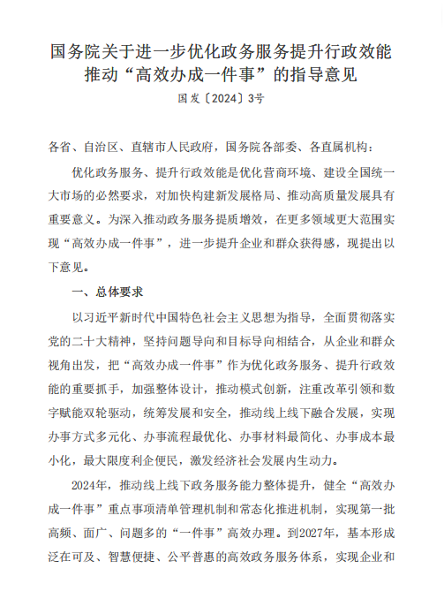
一、退休“一件事”工作简介
（一）工作依据
《国务院关于进一步优化政务服务提升行政效能推动“高效办成一件事”的指导意见》（国发〔2024〕3号），将退休“一件事”列为2024年重点任务事项之一。

Slide 4



一、退休“一件事”工作简介
（二）工作目标
方式多元化
服务定制化
流程最优化
成本最小化
企业办理完退休资格预审后可通过吉事办网厅为职工发起退休“一件事”申请，不必再分别向社保、医保、公积金经办机构提起退休业务申请。
各业务仍保留原有经办渠道，满足多种经办需求。
企业可根据业务需求自由组合所需办理的业务事项，可一并办理也可分批分别办理。医保、公积金事项可多次申请，养老保险待遇核定业务只申请一次，若办理失败，社保局将在退休人员满足经办条件后自动继续办理，直至待遇核定、发放成功。
集成办理退休资格确认、养老保险待遇核定、医保视同缴费年限核定、提取住房公积金等10项与退休相关的业务事项。
数据共享代替人员跑动，业务经办时限由10个工作日缩短为最快当天办结。
精简业务材料，企业发起退休“一件事”时无需提供任何材料。退休审批表由系统自动生成、主动推送至相关部门，无需向各部门多次提供，降低办事成本。
企业及退休人员均可通过吉事办随时查询业务经办进度及结果，降低查询、咨询成本。

Slide 5
二、退休资格预审工作简介
（一）工作目标
2.提前处理账户问题
社保局提前获得预审信息，提前完成账户清欠、账户合并等影响待遇核定的业务办理，为职工待遇核定争取时间。
4.信息化转型
通过短信通知和吉事办通知完成权益告知，代替退休人员签字。退休审核表支持用人单位网端自助打印。实现网上实时公示。
1.提前确认退休时间
用人单位提前3-6个月申报，人社部门提前完成退休预审业务，确认职工退休时间，避免到龄未停保导致的多缴费情况。提前确认待遇领取地，避免退休后办理转移业务耽误待遇领取。
3.业务留痕
所有业务通过智慧人社系统办理。业务数据、审核依据、经办人员、经办时间、审核结果均留存记录，便于查询、使用。

Slide 6
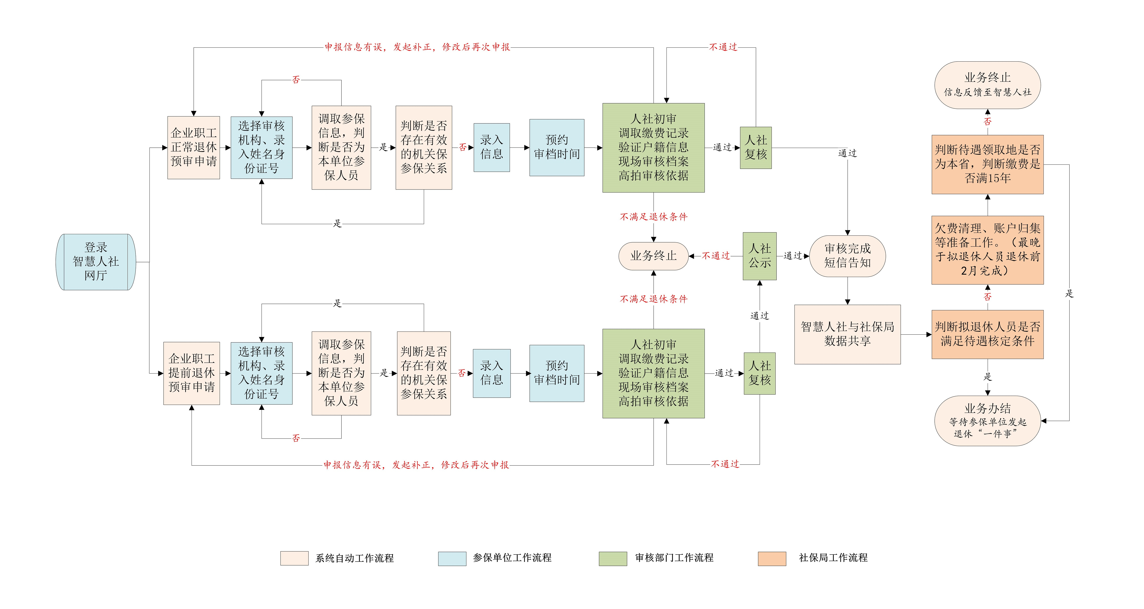
二、退休资格预审工作简介
（二）实现方式

Slide 7
三、退休资格预审系统操作
（一）经办前提
用人单位需提前完成统一身份认证，并根据业务需要设定经办人。退休资格预审由用人单位经办人发起申请。
统一身份认证账户应与养老保险参保账户一致。以主管部门、集团等为唯一账户参加企业职工基本养老保险的，由主管部门、集团进行统一身份认证，可视业务量将下级单位、分公司业务经办人员设置为经办人。

Slide 8
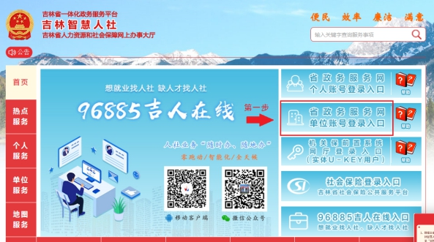
三、退休资格预审系统操作
（二）登录单位账户
吉林省人力资源和社会保障网上办事大厅（智慧人社）
网址：https://zhrs.hrss.jl.gov.cn

Slide 9
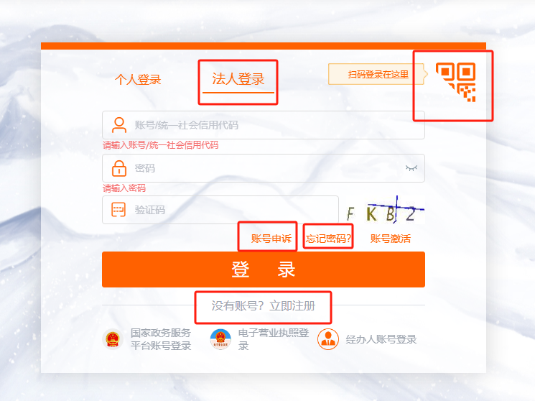
三、退休资格预审系统操作
（二）登录单位账户
吉林省人力资源和社会保障网上办事大厅（智慧人社）
网址：https://zhrs.hrss.jl.gov.cn

Slide 10
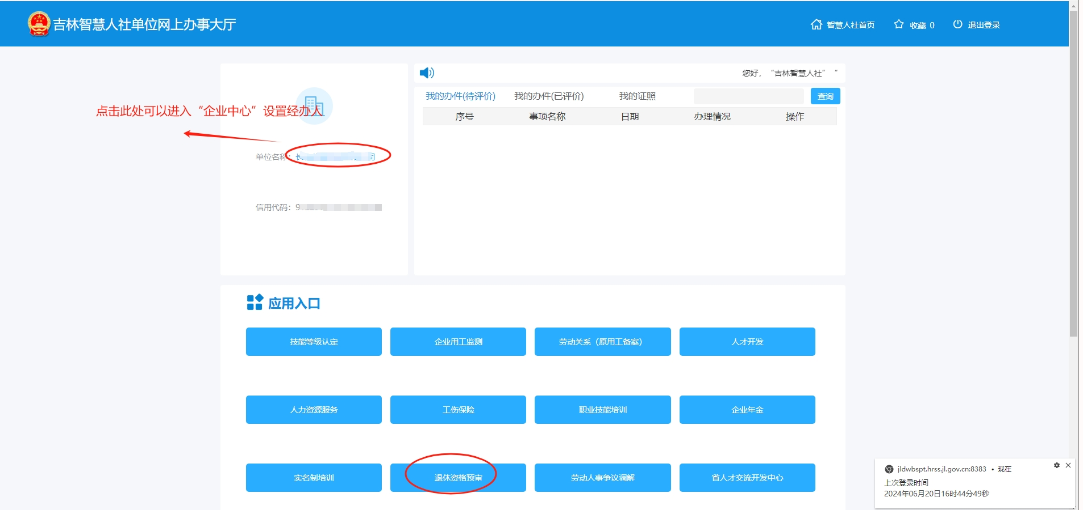
三、退休资格预审系统操作
（二）设置经办人

Slide 11
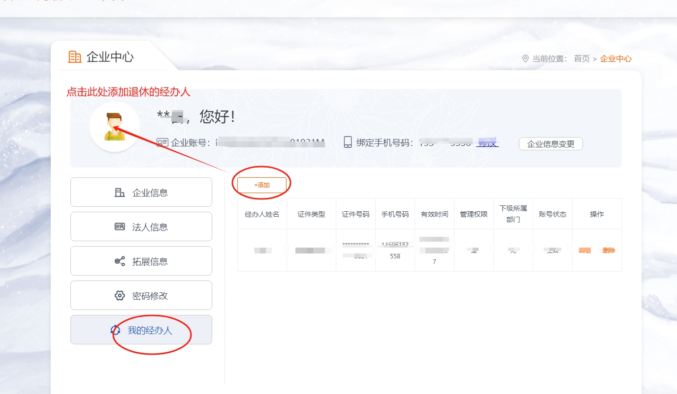
三、退休资格预审系统操作
（二）登录
设置完经办人之后就可以退出单位账号了，重新登录“经办人账号”办理退休资格预审业务

Slide 12
三、退休资格预审系统操作
（二）重新登录经办人账号
吉林省人力资源和社会保障网上办事大厅（智慧人社）
网址：https://zhrs.hrss.jl.gov.cn

Slide 13
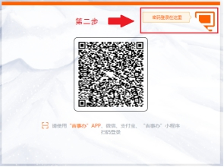
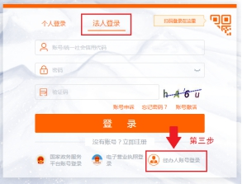
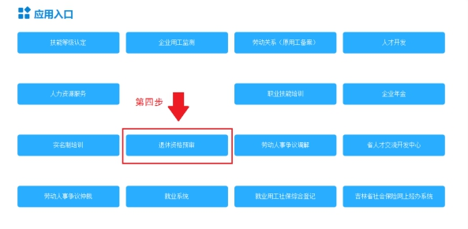
三、退休资格预审系统操作

Slide 14
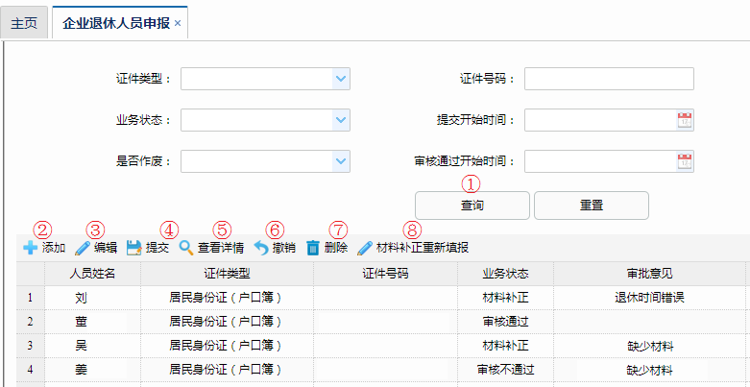
三、退休资格预审系统操作
（三）功能介绍

Slide 15
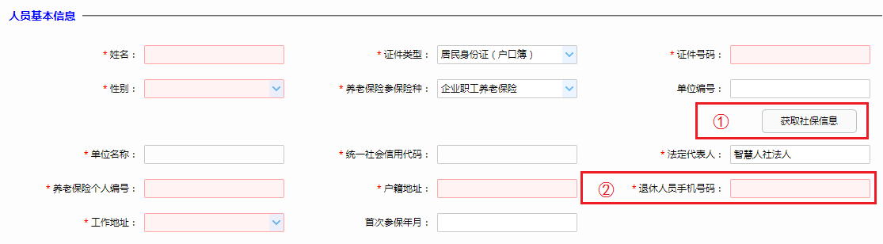
三、退休资格预审系统操作
（四）填报
①经办人录入拟退休人员姓名、证件类型、证件号码后，点击“获取社保信息”，系统自动填写其他信息供经办人修改、补充。 ②“退休人员手机号码”用于在退休预审、待遇核定等关键节点向拟退休人员发送短信通知，务必填写准确。

Slide 16
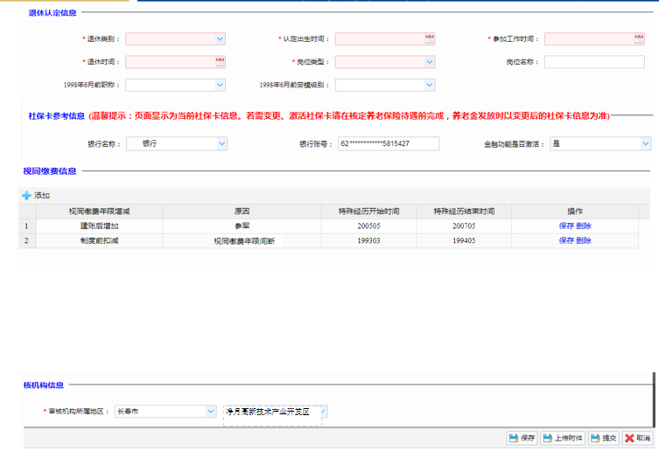
三、退休资格预审系统操作

Slide 17
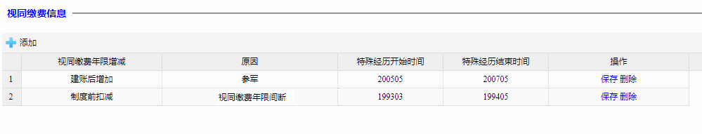
三、退休资格预审系统操作
填报要点
制度前扣减主要包括：企业职工基本养老保险建账前（1995年07月前）的视同缴费年限间断情况。
建账后增加主要包括两部分人群：一是机关事业单位工作经历；二是服兵役经历。
建账后扣减：1995年07月之后“服刑”的，要根据刑事判决书和释放证明，扣减此部分工龄，即使存在出狱后补缴的养老保险费用，此部分工龄亦需要扣除，所有缴纳费用后期社保也会予以退回。

Slide 18
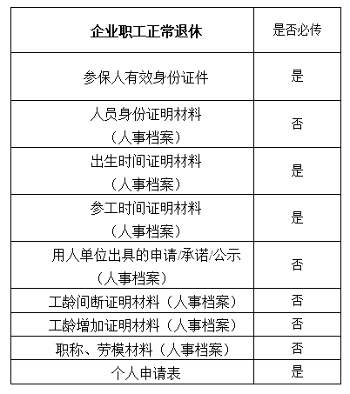
二、退休资格预审工作简介
1、参保人员身份证（身份证正反面图片；必传项※）
2、岗位（工人/干部）（男性职工不需要上传此项，女性员工需要上传其50周岁前最后一个连续满三年的有岗位记载劳动合同）
3、出生时间（人事档案中形成日期最早，且有出生年月记载的表；必传项※）
4、参工时间（人事档案中首次参加工作的招工手续，如调配证、报到证、工人审批表、转正定级审批表、劳动合同书等；必传项※）
5、职称、劳模（1998年6月30日前劳模为省部级以上，职称为中级职称及以上）
6、个人申请（《企业基本养老保险退休时间申请书》；必传项※）
7、其余的材料（比如工龄间断和增加，有就上传材料，没有就不上传）
备注：电子附件为jpg格式，大小不超过3M

Slide 19
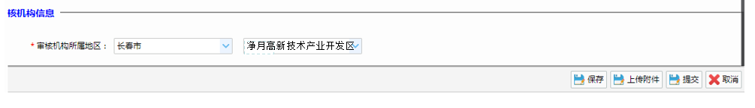
三、退休资格预审系统操作
填报要点
退休预审业务按照现行审核职能划分。营业执照为吉林省市场监督管理厅或长春市市场监督管理局核发的到长春市人社局养老保险处负责审核，营业执照为长春市市场监督管理局净月高新技术产业开发区分局核发的到净月高新区人社局社会保障科审核。（民办非企业、社会团体等同理，按发证机关确定审核机构，只有区属单位方能在区人社进行审核）

Slide 20

①保存：保存该页面填写的业务信息，形成业务记录，业务状态为“未提交”。 ②上传附件：保存后，可选择通过该功能上传申报信息依据材料的电子影像。 ③提交：将已保存的业务信息及上传的附件一同提交至人社审核端。 ④取消：保存前点击取消将删除当前业务，不保留业务信息。保存后点击取消将关闭当前页面，保留业务信息及附件。

Slide 21
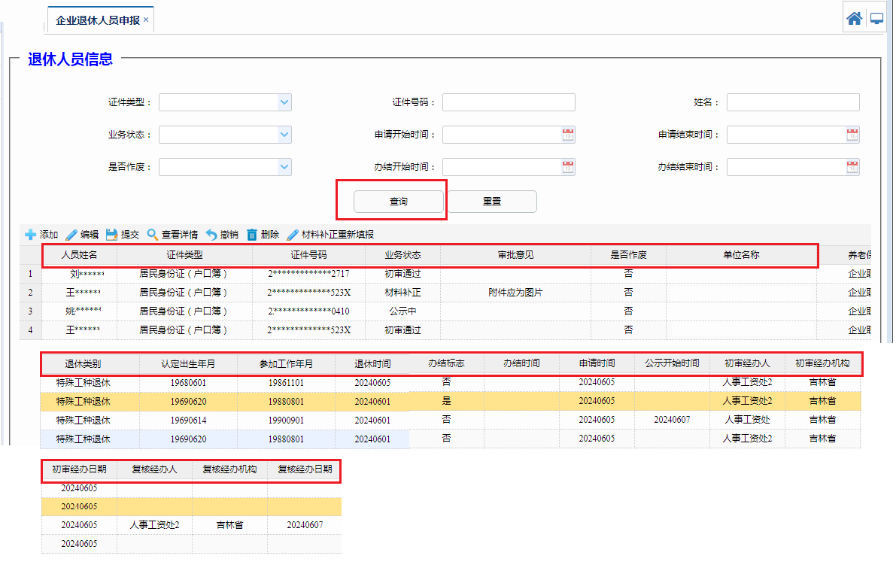
三、退休资格预审系统操作
（六）进度查询
已提交初审的，请尽快联系属地人社部门预约线下审核员工档案

Slide 22
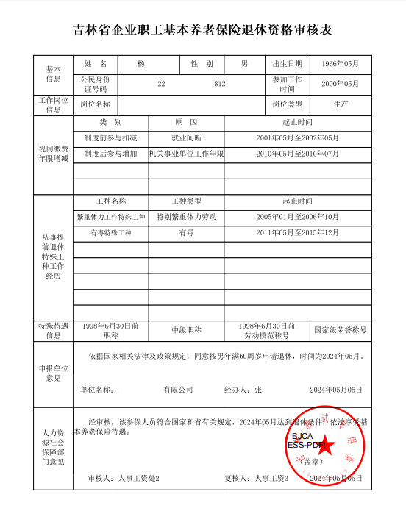
三、退休资格预审系统操作
（六）进度查询
对于审核完成、已提交退休“一件事”申请的退休人员，可在其业务记录详情的附件列表中打印电子的“退休审批表”。
退休资格预审到此结束，下一步需要到“吉事办”网站发起退休“一件事”，将审核结果推送给社保、医保、公积金等部门。

Slide 23
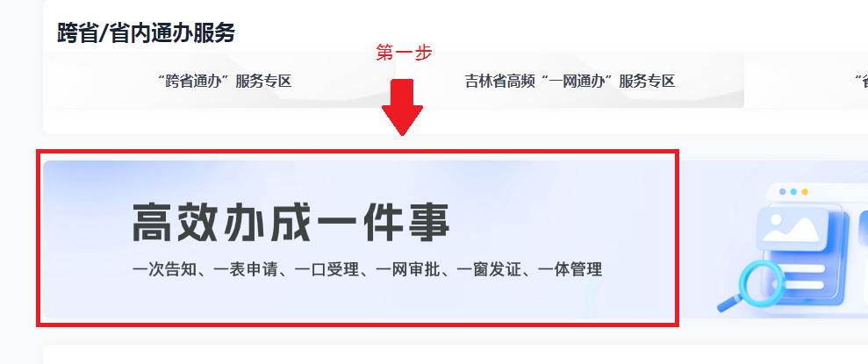
四、退休“一件事”系统操作
（一）登录
登录吉林省人民政府-吉林省网上办事大厅（吉事办网厅）
网址http://zwfw.jl.gov.cn
用人单位选择“企业办事”页面，解除劳动关系的灵活就业人员选择“个人办事”页面。

Slide 24
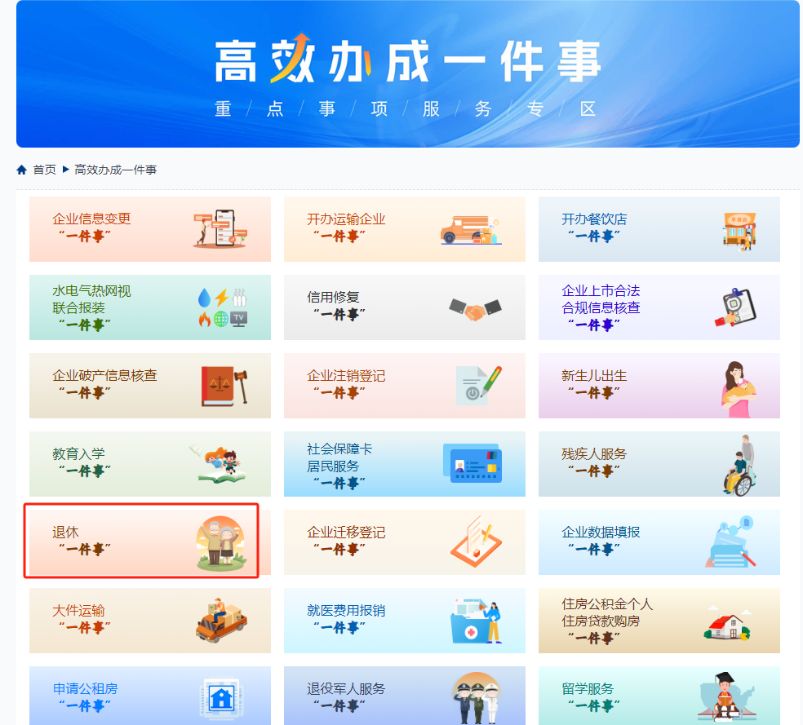
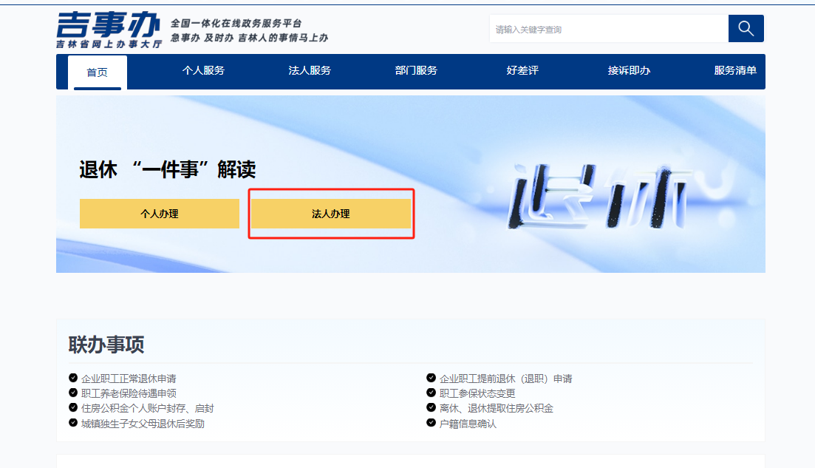
四、退休“一件事”系统操作
（一）登录

Slide 25
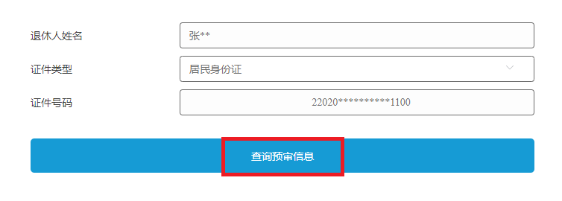
四、退休“一件事”系统操作
（二）选择联办事项
用人单位录入退休人员姓名、身份证号后，点击“查询预审信息”。

Slide 26
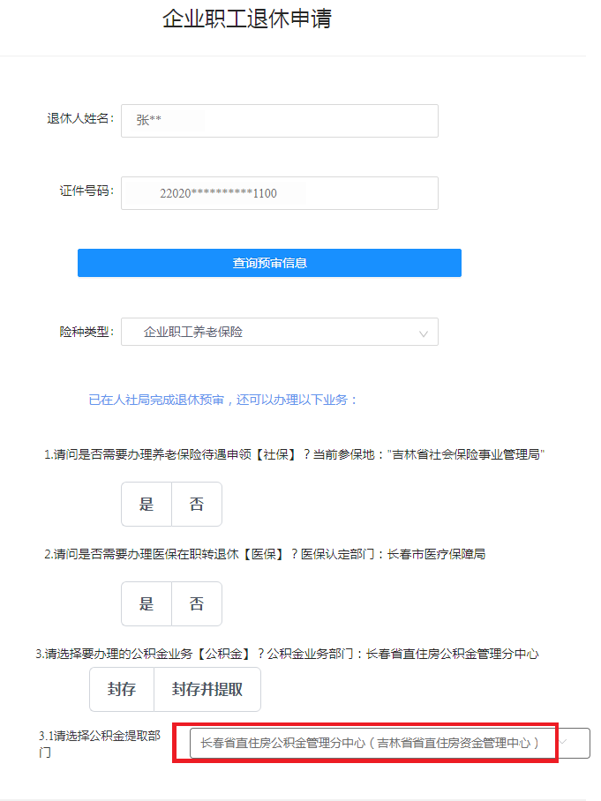
四、退休“一件事”系统操作
（二）选择联办事项
按照实际需要选择联办业务事项，并选择公积金办理机构。其中“医保在职转退休”和“提取住房公积金”业务，若因不满足经办条件导致业务办理失败，用人单位可根据实际需要选择再次发起申请或不再申请。“养老保险待遇申领”业务只需申请一次，若因不满足经办条件导致办理失败，社保局将在退休人员满足经办条件后自动继续办理，直至待遇核定、发放成功。

Slide 27
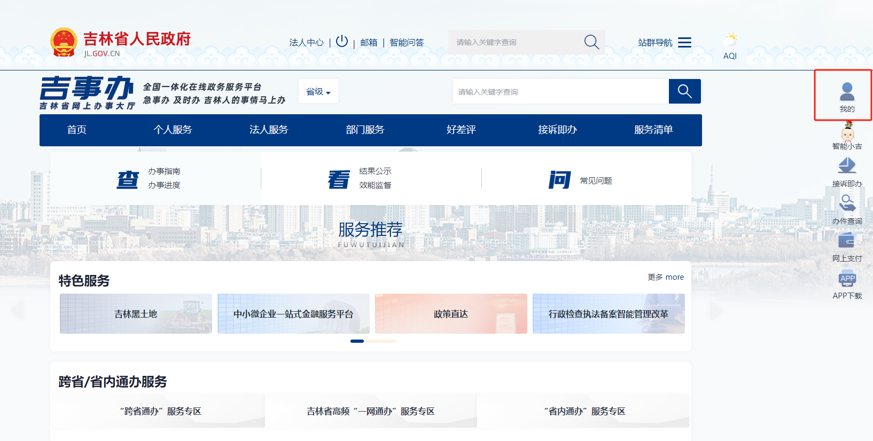
四、退休“一件事”系统操作
（二）查看后续结果

Slide 28
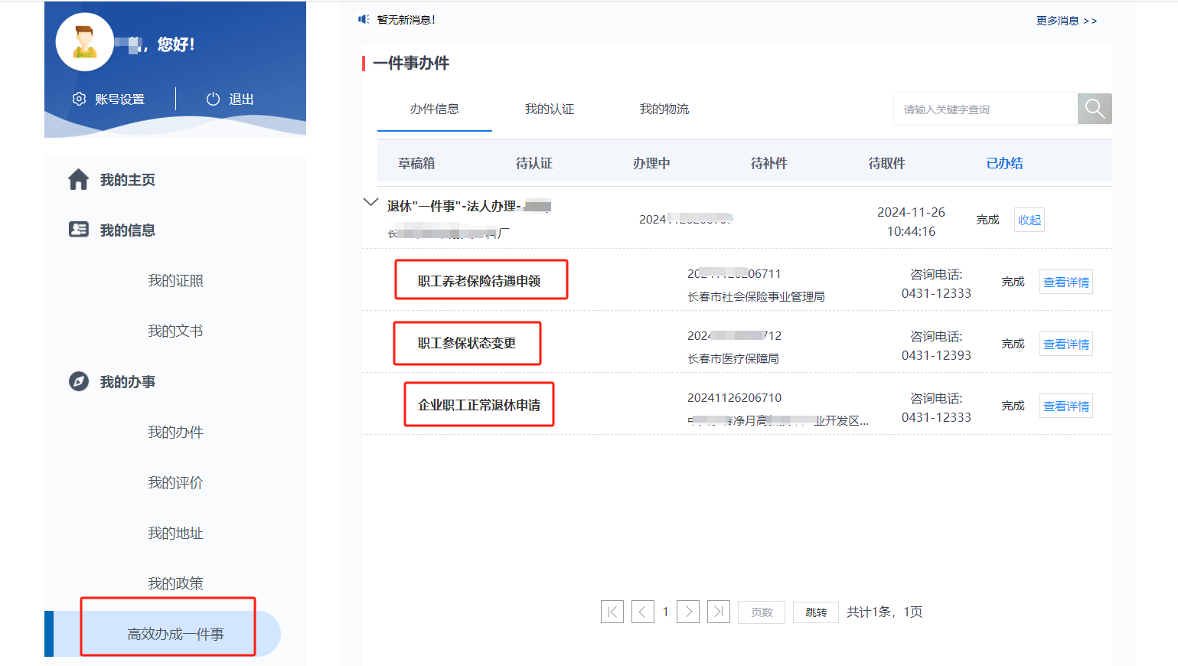
四、退休“一件事”系统操作
（二）查看后续结果

Slide 29
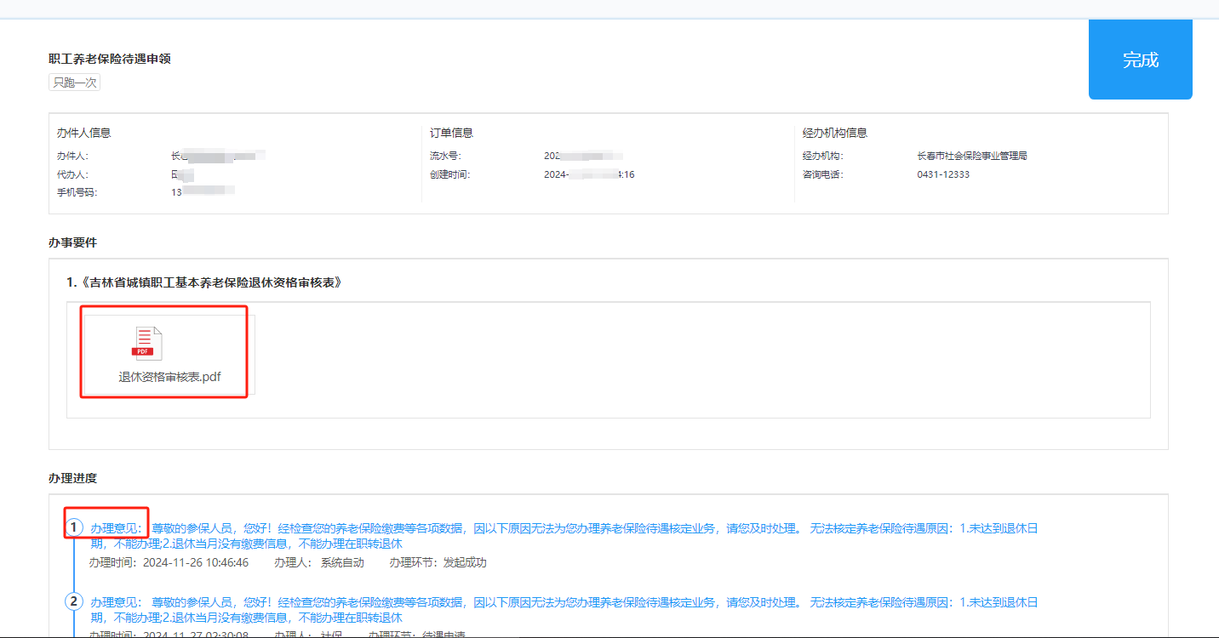
四、退休“一件事”系统操作
（二）查看后续结果

Slide 30
两系统要点对比
对比记忆
项目 | 退休资格预审 | 退休“一件事”
登录系统 | 吉林智慧人社 | 吉事办
办理时间 | 提前3-6个月 | 提前1个月
发起人 | 单位经办人 | 单位经办人或退休个人
现场审核档案 | 是 | 否
上传附件 | 是 | 否
打印退休审核表 | 是 | 否
退休人员自助查询 | 否 | 是
短信通知 | 否 | 是
个人认证 | 否 | 是
支持多次申请 | 否 | 是

Slide 31
吉林智慧人社退休“一件事”系统、统一身份认证系统
客服咨询电话：0431-80767550
客服工作时间：8：30—20:00（含节假日）
净月高新区退休资格预审咨询电话：84535520

Slide 32
感谢欣赏

